Slide 1
2022 Spring NIMS meeting
KMEMS review
2022. 04. 11
DGIST 기초학부 이나영

Slide 2
Contents
Wireless optofluidic neural implant
with modular replaceable drug cartridges for chronic neuromodulation
1) Inho Kang, 1) Jae-Woong Jeong*
1) School of Electrical Engineering, KAIST
Battery-free, wireless ionic liquid-based sensor array for real-time measurement
of pressure and temperature to prevent pressure injuries at bony prominences
1) Hyeonseok Han, 1) Yong Suk Oh, 1) Seokjoo Cho, 1) Inkyu Park*
1) Department of Mechanical Engineering, KAIST
2

Slide 3
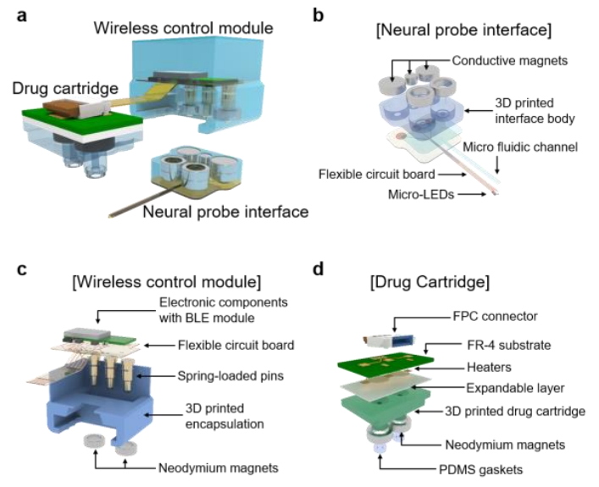
Review 1
Wireless optofluidic neural implant
with modular replaceable drug cartridges for chronic neuromodulation
신경 회로망 연구 – 목표로 하는 뉴런만 정교하게 컨트롤 필요
광유전학 + 신경 약물학 : 높은 해상도, 특정 뉴런의 선택적 조절 가능
(기존) 유선 모듈 및 마취 후 약물 투여 : 심리 및 사회성 동물실험 힘듦, 과도한 스트레스
원터치 자석 조립식 광유전학 및 약물학 무선 디바이스 개발
3

Slide 4
Review 1
Wireless optofluidic neural implant
with modular replaceable drug cartridges for chronic neuromodulation
무선 control 모듈, 약물 카트리지, neural probe interface의 3가지 부품으로 구성
전체 무게 : 1.9g mouse 실험에 적합한 가벼운 무게
Li polymer battery (0.6 g; 18 mAh) : 완충했을 시 약물 투여 최대 2회, 최대 280분 연속 실험 가능
저전력 블루투스 통신, 스마트폰 어플리케이션으로 컨트롤 가능
4

Slide 5
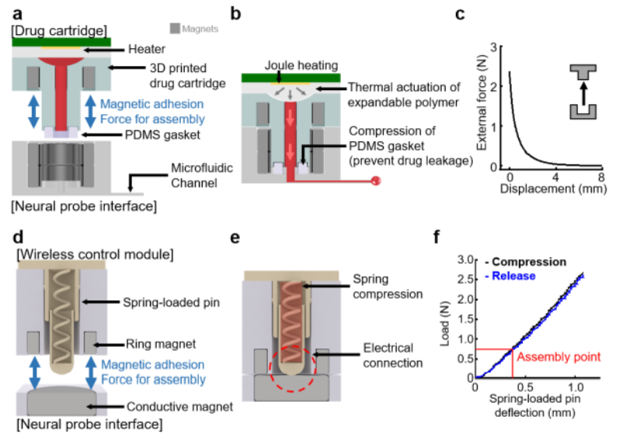
Review 1
Wireless optofluidic neural implant
with modular replaceable drug cartridges for chronic neuromodulation
스프링이 내장된 전극 핀을 통해 neural probe interface에 LED 발광 신호 전달
압축된 스프링핀은 동물의 움직임 등으로 인한 단선 방지 → chronic modulation에 용이
자석 조립된 디바이스를 분해하는 데 필요한 힘 = 2.35N
스프링핀 0.3 mm 이상 압축됨,
스프링핀에 의한 반발력 = 0.75 N
5

Slide 6
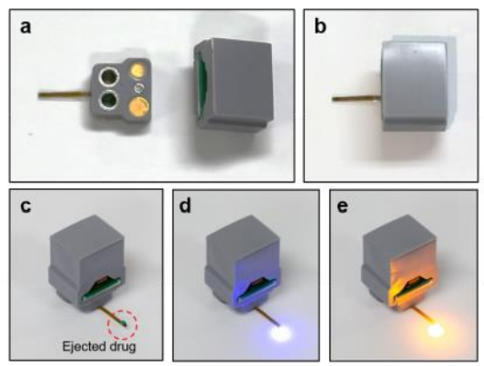
Review 1
Wireless optofluidic neural implant
with modular replaceable drug cartridges for chronic neuromodulation
약물 및 전력 재공급 - one-touch replaceable cartridge
Figure c~e : 블루투스 어플리케이션으로 약물전달 및 LED 광자극 control
Implant 되는 부위는 probe 뿐이기 때문에 동물 실험 시 발열 문제 등은 없었다고 함
long-term neural circuit control 가능, 다양한 신경계 질환 치료법 연구에 활용
6

Slide 7
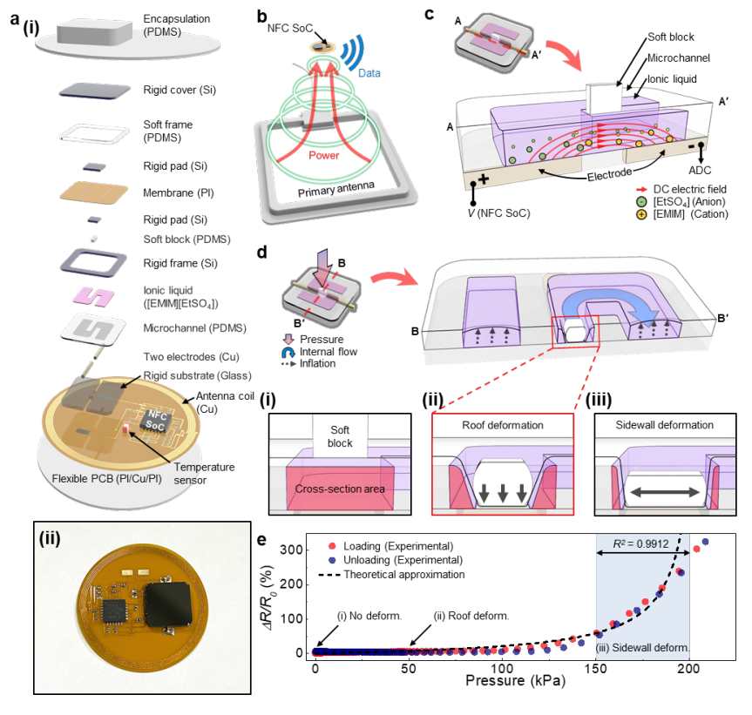
Review 2
Battery-free, wireless ionic liquid-based sensor array for real-time measurement
of pressure and temperature to prevent pressure injuries at bony prominences
Pressure injuries : 피부 및 하부조직과 돌출된 뼈에 가해지는 압력이 원인
해당 부위의 피부 온도 상승으로 인해 악화됨. 주로 입원 환자들에 발생
지속적인 압력&온도 모니터링 필요
battery-free, wireless ionic-liquid based sensor array 개발
온도 센서
Ionic liquid-based 압력 센서
NFC SoC
7

Slide 8
Review 2
Battery-free, wireless ionic liquid-based sensor array for real-time measurement
of pressure and temperature to prevent pressure injuries at bony prominences
Materials & Mechanism
Rigid components & soft frame & membrane : 압력 tuning을 위해 포함
전력은 코일 안테나가 내장된 NFC SoC를 통해 무선으로 생성 → Ionic liquid에 DC 전원 연결 → anion(EtSO4)(-) -> anode(+) cation(EMIM)(+) -> cathode(-) (ionic separation)
PDMS로 만든 soft block에 압력이 가해짐 → microchannel에 deformation 발생 → 센서 저항 증가
8

Slide 9
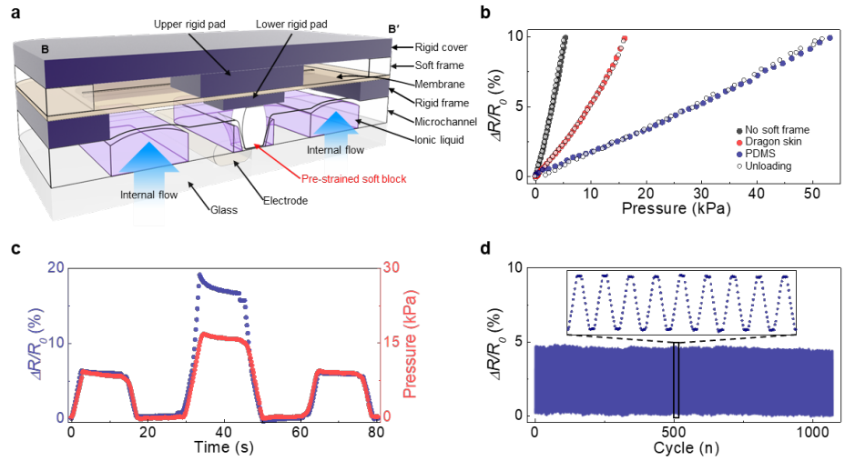
Review 2
Battery-free, wireless ionic liquid-based sensor array for real-time measurement
of pressure and temperature to prevent pressure injuries at bony prominences
Fig1.
Design features & performance characteristics (유선으로 실험)
Fig 1.e) 센서에 가해진 압력의 크기에 따른 ΔR/R 변화
b) PDMS soft frame 유무에 따른 ΔR/R 변화 비교 → soft frame을 포함할 경우 변화가 더 완만해짐
c) response against 3 cycles of loading (각각 8, 15, 8 kPa)
d) response against 1000 cycles of loading/unloading (30kPa) → stable
9

Slide 10
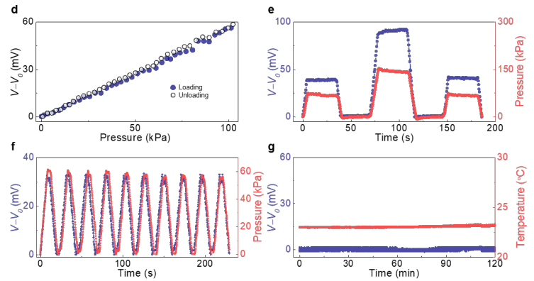
Review 2
Battery-free, wireless ionic liquid-based sensor array for real-time measurement
of pressure and temperature to prevent pressure injuries at bony prominences
Characteristics of a battery-free, wireless sensing system
d) 압력 loading/unloading시 압력 센서의 ADC value (V0-V) response
NFC SoC의 ADC value response e) against 3 cycles of loading (각각 75, 150, 75 kPa) f) against 10 cycles loading/unloading (60 kPa)
g) loading 없이 2시간 이상 response 관찰 결과, 무시할 수 있을 수준의 drift를 보임 → stable
Conclusion
작고 얇음, skin-like, 피부 표면에 부착 용이 & 무선 & stable response
pressure injuries를 방지하기 위한 압력 및 온도의 지속적인 모니터링을 위한 플랫폼으로써 유망
2

Slide 11
감사합니다
2022. 04. 11
DGIST 기초학부 이나영

